Slide 1
Audit Carrefour Market
Magasin: Menzah 9
Le 03/03/2017
Mme Meriam CHOUCHENE

Slide 2
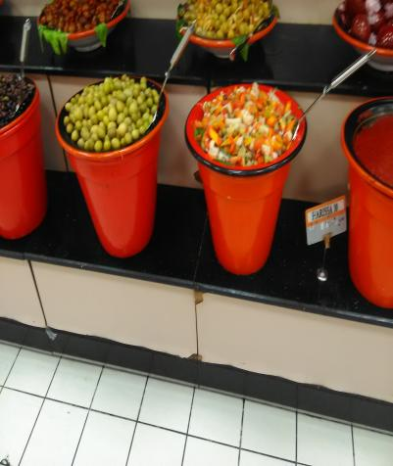
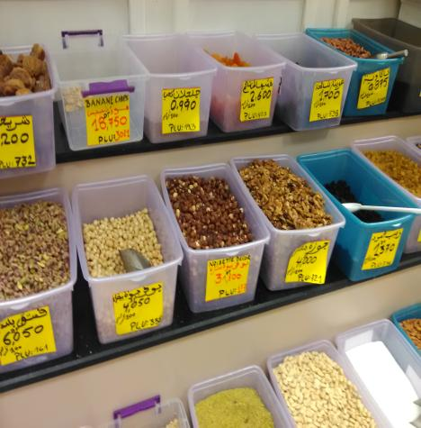
Le revêtement du présentoir est abimé.
Le nombre de louches et de chevalets est insuffisant
Le balisage des condiments n’est pas totalement réalisé.

Slide 3
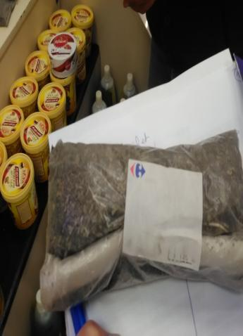
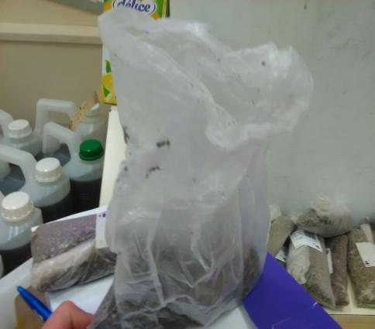
Des paquets de thym et de menthe étaient illisibles; effacées.
Un paquet de menthe exposé à l’état ouvert

Slide 4



Les pommes de terre sont vertes
L’état de fraicheur des petits pois et des carottes est insatisfaisant.

Slide 5
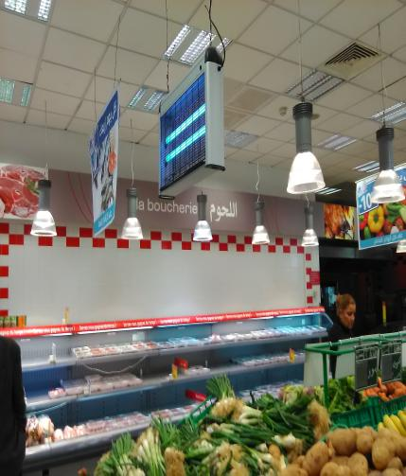
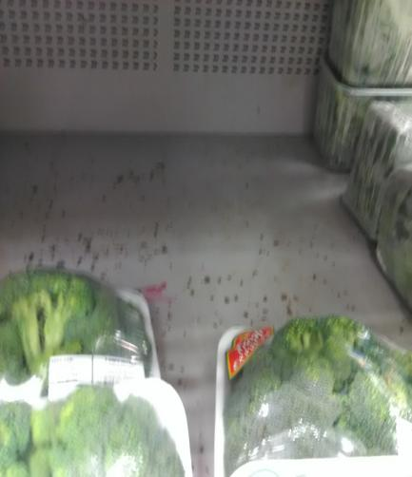
Le DEIV est au dessus du rayon légumes.
Le revêtement du meuble froid est écaillé

Slide 6
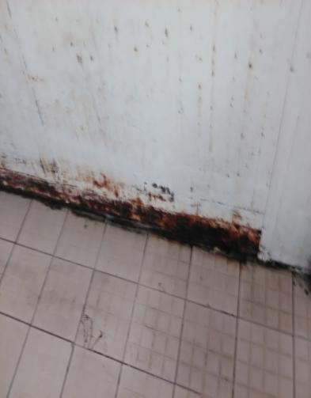
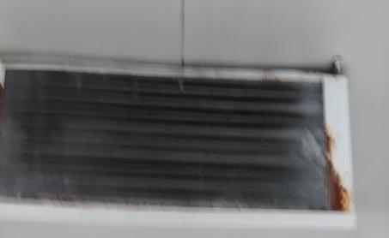
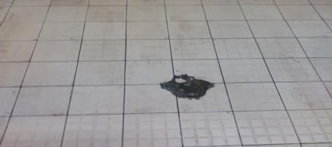
Chambre froide Légumes: Le revêtement mural et l’évaporateur sont rouillés
Le revêtement du sol est crevassé

Slide 7
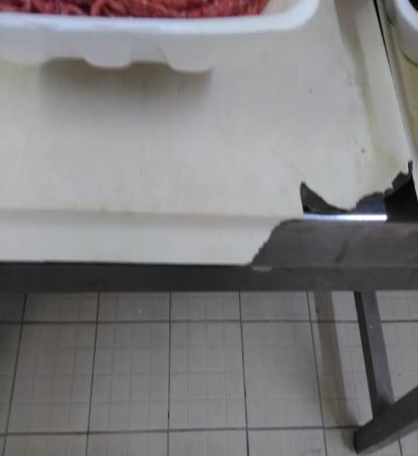
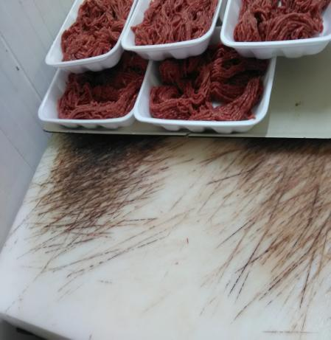
Des plateaux sont ébréchés.
Le billot est fortement fissuré et souillé

Slide 8
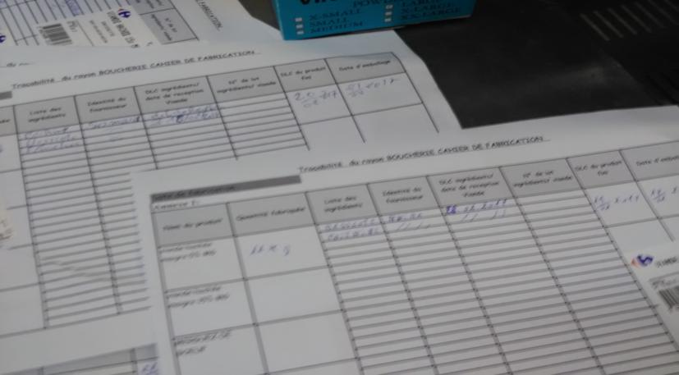
Les numéros de lots des ingrédients ne sont pas notés aux enregistrements de contrôle.

Slide 9
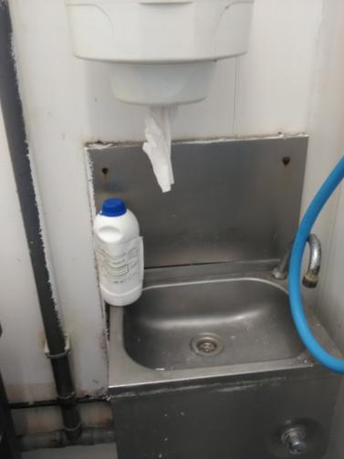
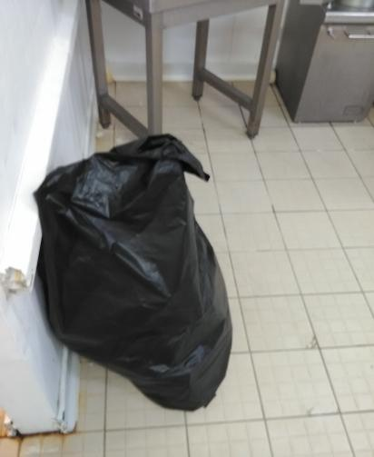
Absence de dispositif de savon liquide.
Absence de benne à ordure (boucherie).

Slide 10
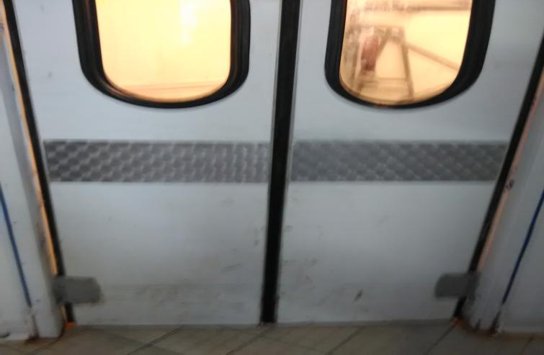
La porte de la chambre froide boucherie n’est pas étanche

Slide 11
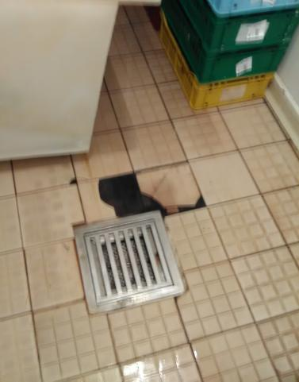
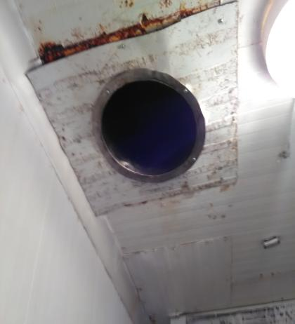
Le revêtement du sol de la chambre froide poissonnerie est crevassé.
Le revêtement de la fabrique de glace, en panne le jour de l’audit, est rouillé.

Slide 12
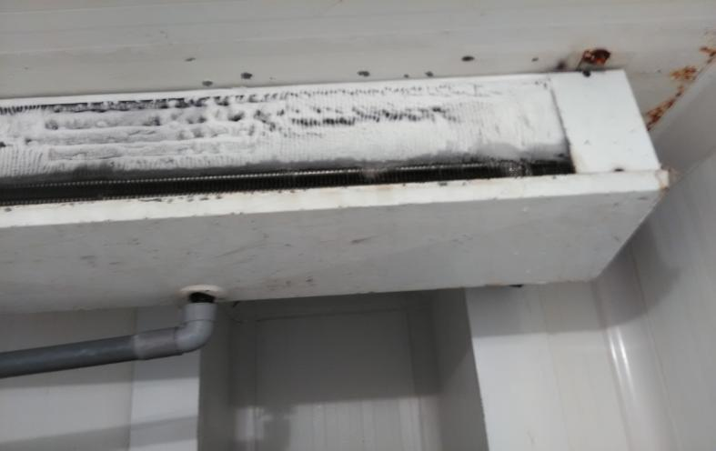
Développement de givre et de rouille sur l’évaporateur de la chambre froide poissonnerie.

Slide 13
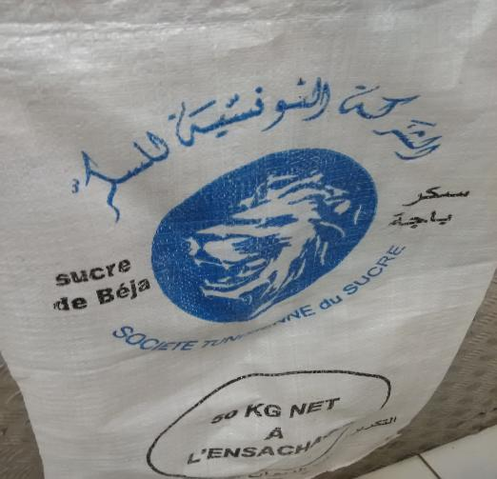
Le fournisseur de glace utilise des sacs à sucre

Slide 14
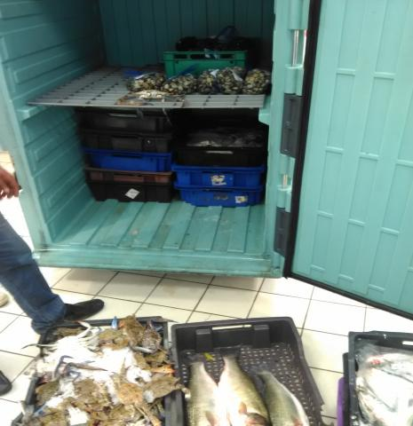
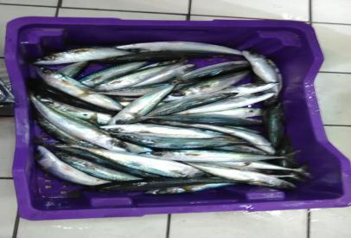
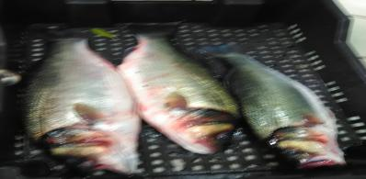
Le glaçage des poissons réceptionnés de l’entrepôt le jour de l’audit est insuffisant
Les caisses sont placées à même le sol avant le stockage dans la CF.

Slide 15
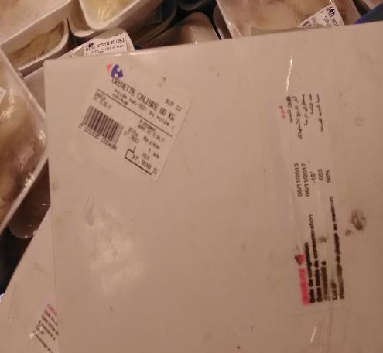
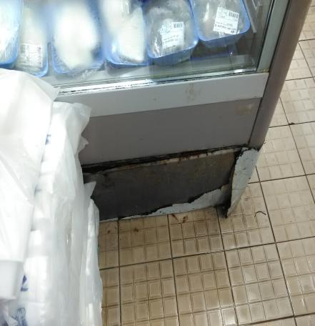
Double étiquetage des crevettes calibre 00 surgelées; présence de deux DLC différentes.
Le revêtement du meuble surgelé est écaillé

Slide 16
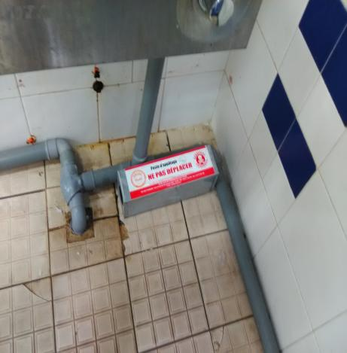
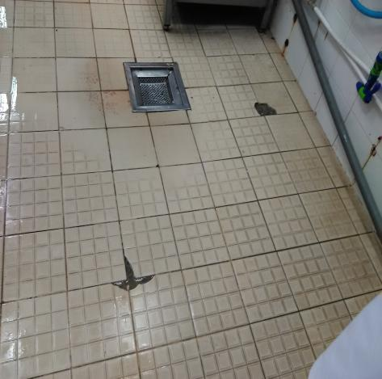
Entreposage d’un porte appât chimique au dessous du poste lave-mains poissonnerie
Le revêtement du sol du stand est crevassé à plusieurs niveaux

Slide 17
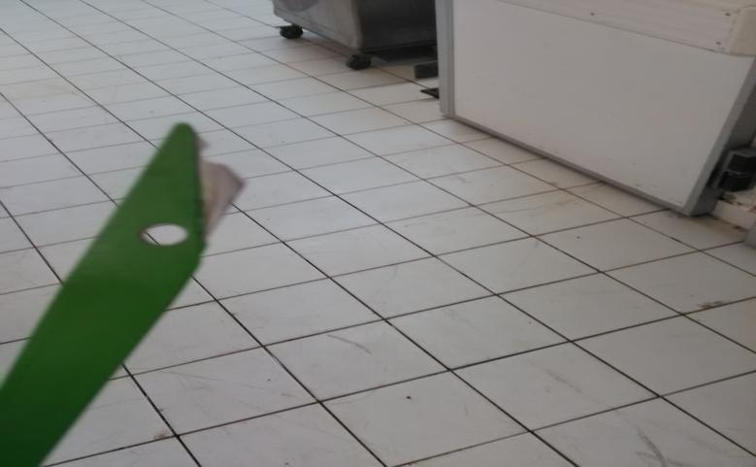
Utilisation de scarificateur abimé à la boulangerie

Slide 18
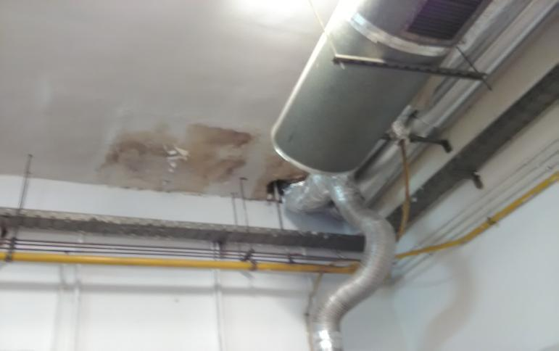
Présence de traces d’humidité au plafond.

Slide 19
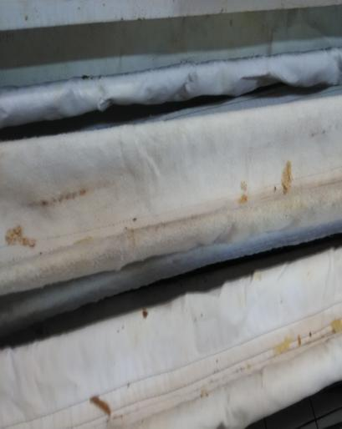
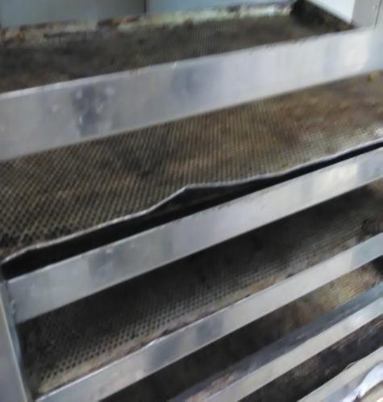
Les plateaux four et les tapis de la façonneuse sont usés.

Slide 20
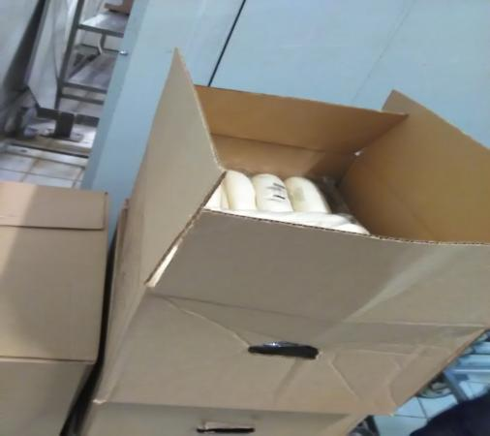
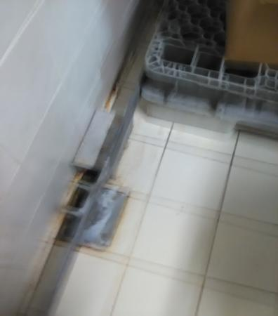
Entreposage des paquets de panini dans des cartons.
Le porte appât chimique est placé dans la boulangerie

Slide 21
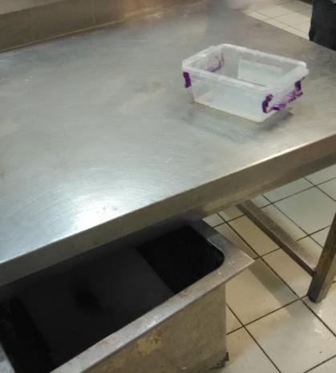
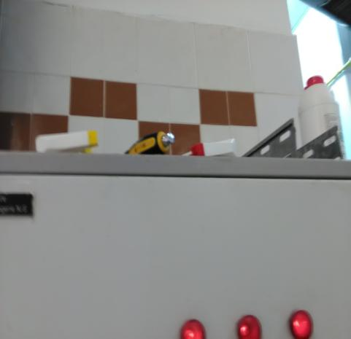
Utilisation d’un récipient, avec des manches facilement démontables, pour la manipulation du sucre. Le bac à sucre n’est pas protégé.
Entreposage d’un tourne vis et des flacons de produits de nettoyage sur l’armoire électrique boulangerie.

Slide 22
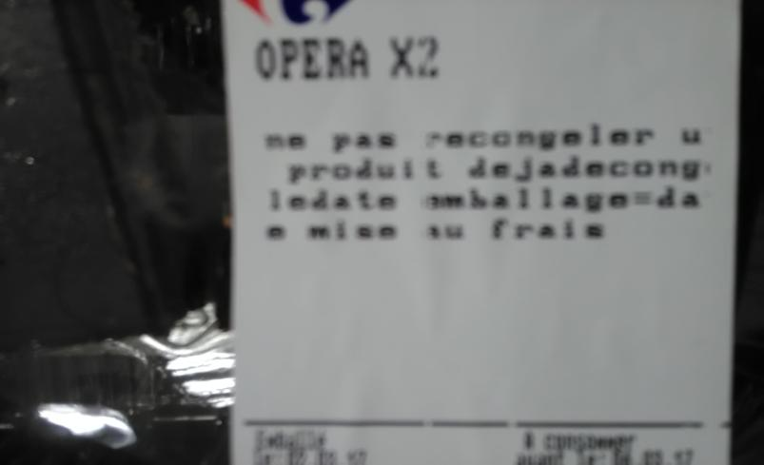
Les étiquettes de certains produits ne sont pas totalement lisibles;

Slide 23
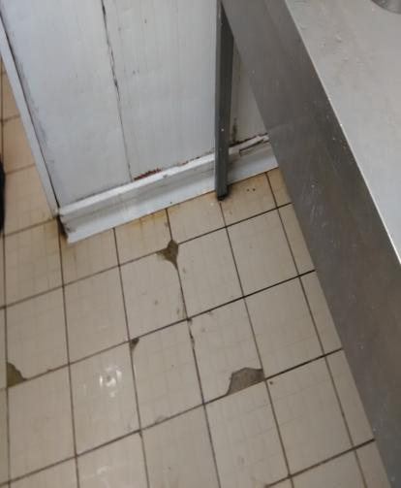
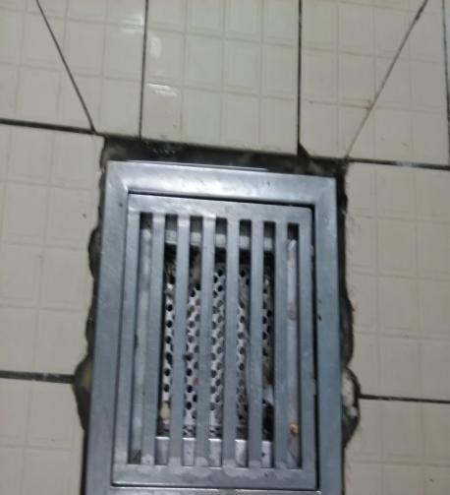
Le revêtement du sol est crevassé au labo pâtisserie et au niveau de la plonge.

Slide 24
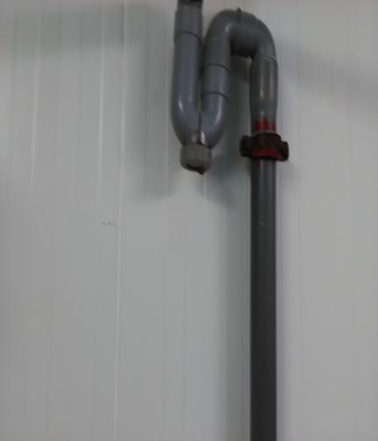
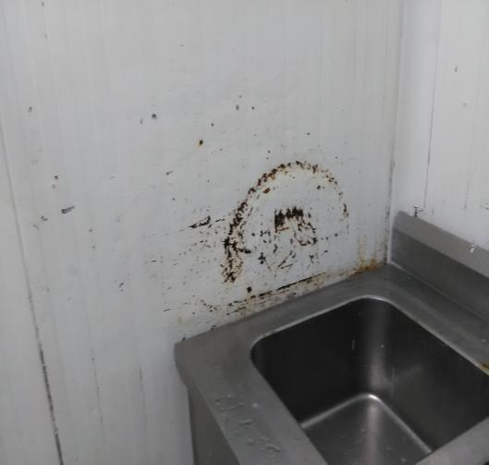
Egouttage depuis la conduite de l’évaporateur au labo pâtisserie.
Développement de rouille sur le revêtement mural de la plonge.

Slide 25
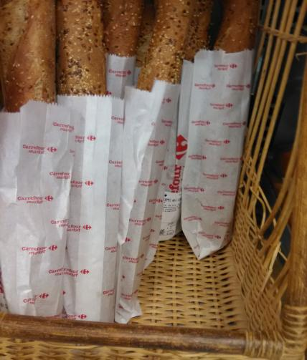
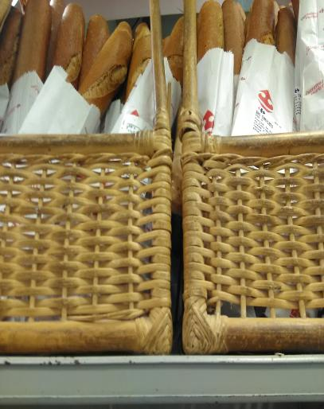
Les paniers en rotins sont abimés à plusieurs niveaux. Présence de piqûres de moisissures sur des paniers.

Slide 26
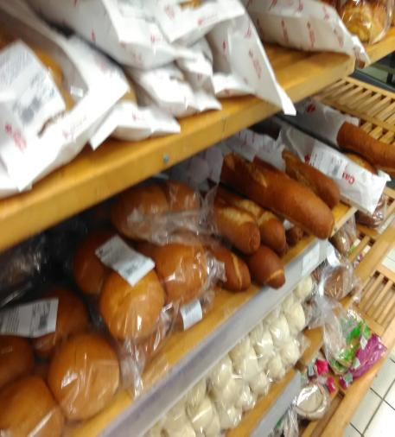
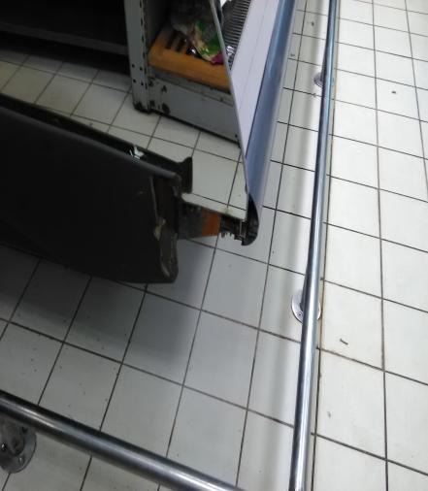
Les portes étiquettes sont démontés au meuble boulangerie
Le revêtement du meuble froid pâtisserie est défoncé

Slide 27
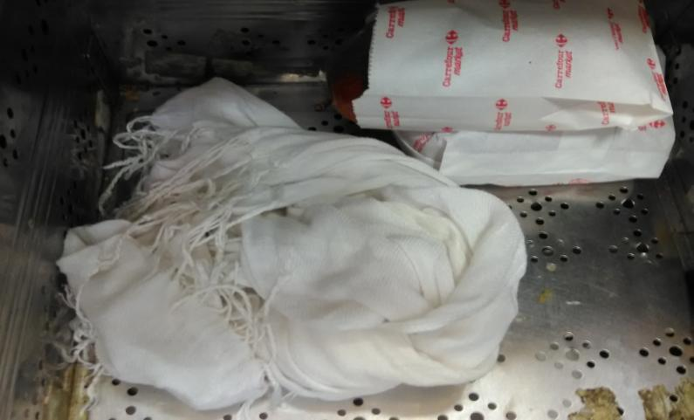
Entreposage d’un foulard à coté des sandwiches dans le meuble froid traiteur.

Slide 28
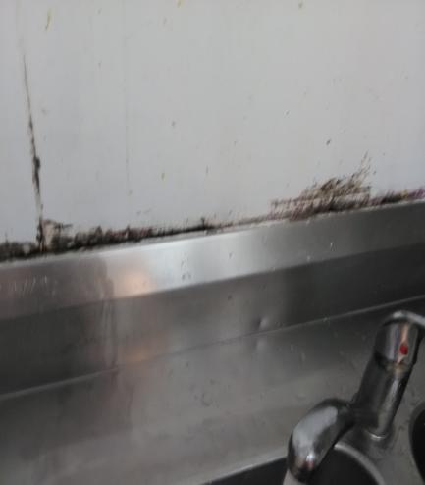
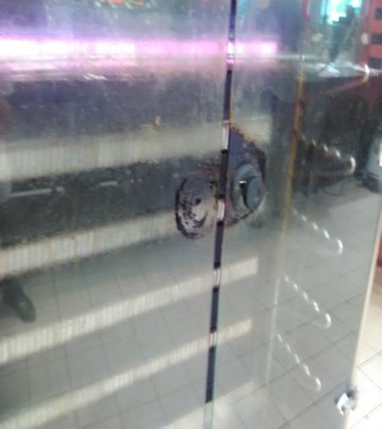
Le revêtement mural de la plonge traiteur est écaillé.
Le poigné du rôtissoire est démonté

Slide 29
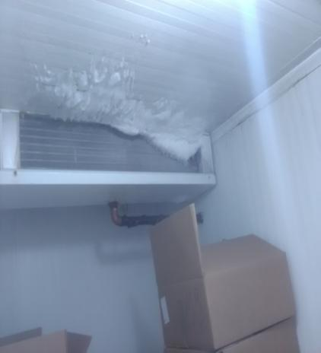
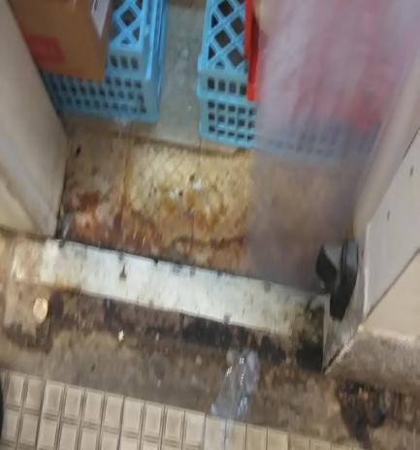
Accumulation de givre sur l’évaporateur de la chambre froide négative (traiteur)
Le revêtement du sol est crevassé

Slide 30
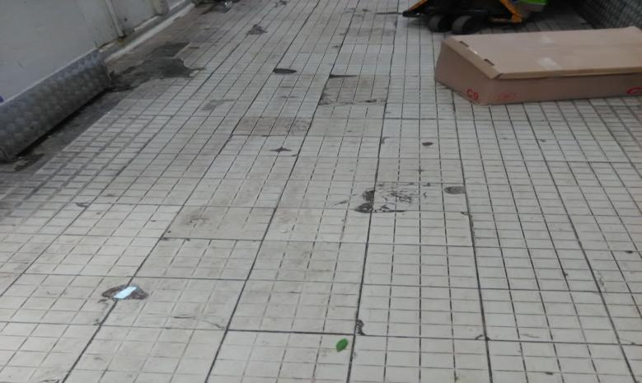
Le revêtement du sol du couloir des chambres froides est crevassé

Slide 31
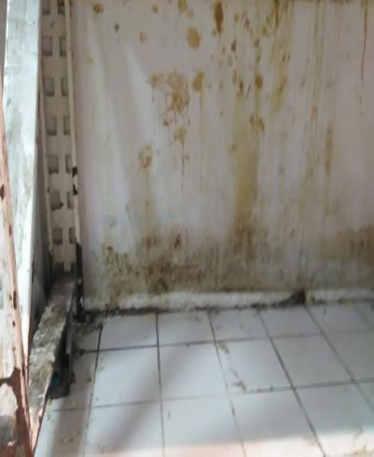

Présence de rouille sur les étagères, souillures aux murs (zone casse PGC)
Des palettes en bois sont abimées; planches défoncées, clous apparents

Slide 32


Présence d’un trou au mur à proximité de la zone de stockage des caisses retour.
Des fissures et des traces de fuites sont présentes au plafond de la zone de réception

Slide 33

Absence de local poubelle; les poubelles sont maintenues à l’air libre dans la zone de réception

Slide 34

Les casiers sont défoncés et rouillés..

